Slide 1
Детство — это движение. А движение – это жизнь!
Презентация спортивного уголка в стихах
Камышова Светлана Сергеевна, воспитатель МБДОУ №1 «Малыш»
г.Невинномысск
2016 год
Notes:
Этот шаблон можно использовать как начальный файл для представления учебных материалов группе слушателей.
Разделы
Для добавления разделов щелкните слайд правой кнопкой мыши. Разделы позволяют упорядочить слайды и организовать совместную работу нескольких авторов.
Заметки
Используйте раздел заметок для размещения заметок докладчика или дополнительных сведений для аудитории. Во время воспроизведения презентации эти заметки отображаются в представлении презентации.
Обращайте внимание на размер шрифта (важно обеспечить различимость при ослабленном зрении, видеосъемке и чтении с экрана)
Сочетаемые цвета
Обратите особое внимание на графики, диаграммы и надписи.
Учтите, что печать будет выполняться в черно-белом режиме или в оттенках серого. Выполните пробную печать, чтобы убедиться в сохранении разницы между цветами при печати в черно-белом режиме или в оттенках серого.
Диаграммы, таблицы и графики
Не усложняйте восприятие: по возможности используйте согласованные, простые стили и цвета.
Снабдите все диаграммы и таблицы подписями.

Slide 2
Спортивный уголок в ДОУ
Сохранять и укреплять здоровье детей.
Создать условия для занятия физическими упражнениями в группе.
Развивать у детей желание заниматься двигательной деятельностью.
Воспитывать у детей осознанное отношение к своему здоровью.
Мотивировать детей на двигательную активность через использование нетрадиционного оборудования в самостоятельных видах деятельности.
Notes:
Дайте краткий обзор презентации. Опишите главную суть презентации и обоснуйте ее важность.
Представьте каждую из основных тем.
Чтобы предоставить слушателям ориентир, можно можете повторять этот обзорный слайд в ходе презентации, выделяя тему, которая будет обсуждаться далее.

Slide 3
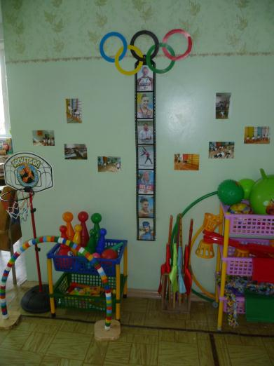
Вам представить мы хотим
Уголок спортивный.
Хочешь быть здоровым ты,
Двигайся активно!
Приходите на часок
В наш спортивный уголок.
Упражнения с друзьями
Выполняйте вместе с нами.
Notes:
Это другой параметр для обзорных слайдов, использующих переходы.

Slide 4
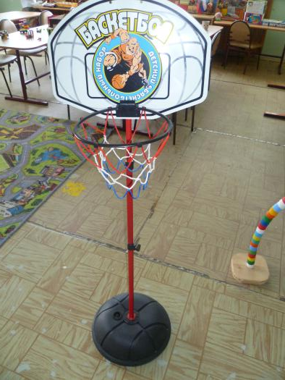
В баскетбол мы все играем,
В кольцо метко мяч бросаем.
Тёма любит отжиматься,
А Максимка закаляться.

Slide 5
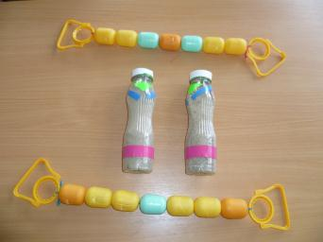
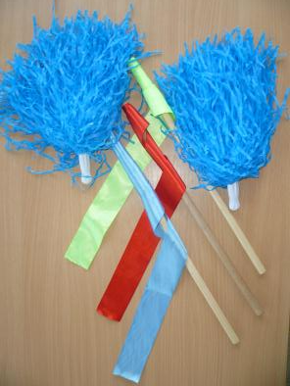
С лентой яркою Алина,
Наклонилась выгнув спину,
С эспандером тренировки,
Не страшат спортсмена Вовку.

Slide 6
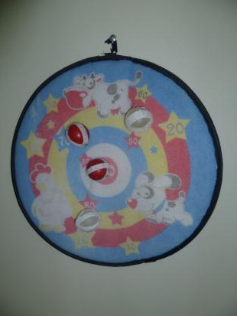
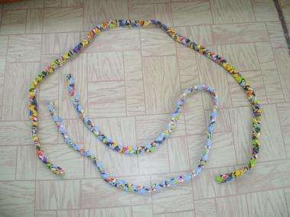
Рома может в «дартц» играть
Точно мячик в цель кидать.
Есть веселые косички,
Наши лучшие сестрички.
Хочешь, можешь походить,
Можно в канат превратить.

Slide 7
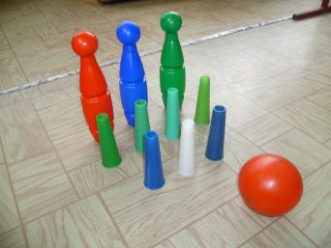
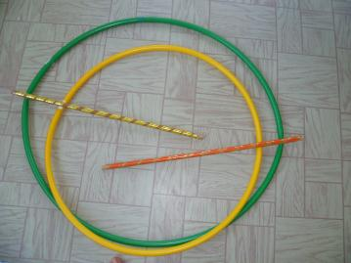
В кегли Даня кидает мячик
Соня на скакалке скачет,
Обруч, палки Маше помогут,
Гибкость развивать понемногу.

Slide 8
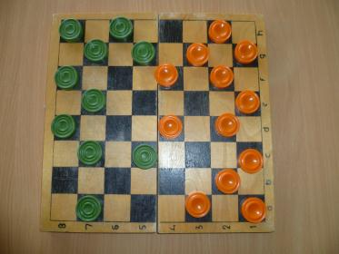
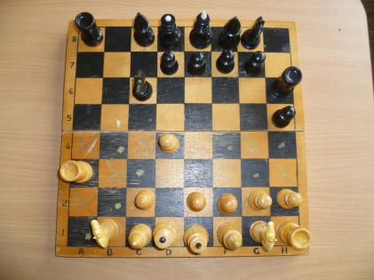
В шахматы и шашки
Любит играть Саша

Slide 9
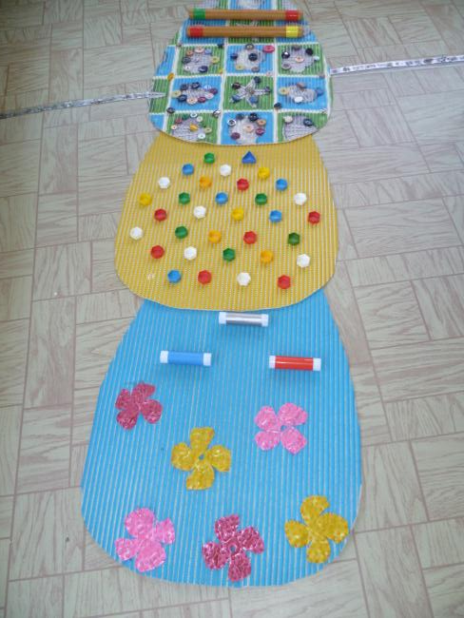
Много ковриков у нас Закаляться-просто класс! Тренируем стопы ног, Чтобы каждый был здоров!
Notes:
Это другой параметр для обзорного слайда.

Slide 10
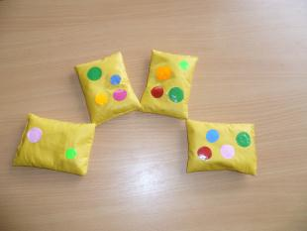
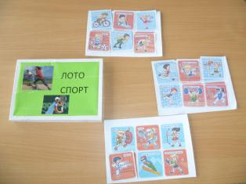
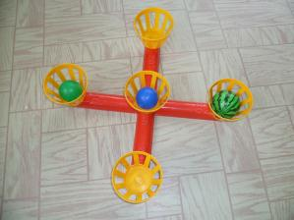
Спорт — любимая игра,
В нее играем мы всегда,
Те, кто спортом увлечен,
Тем болезни нипочём.
Notes:
Какие способности приобретут слушатели по завершении обучения? Коротко опишите каждую цель и полезность данной презентации для слушателей.

Slide 11
Благодарю за внимание!
Notes:
Используйте заголовки разделов для каждой из тем, чтобы переход был понятен для аудитории.

